Slide 1

SNC86xx FB+FF TWS ENC耳机解决方案参考设计
深圳市九音科技有限公司
V1.0

Slide 2
方案说明
背景
SNC86** 系列芯片配合九音科技的专利技术及耳内拾音算法可以实现嘈杂环境下的上行通话降噪，从而解决用户在诸如地铁、机场、户外运动、骑行等场景下的通话降噪需求。

Slide 3
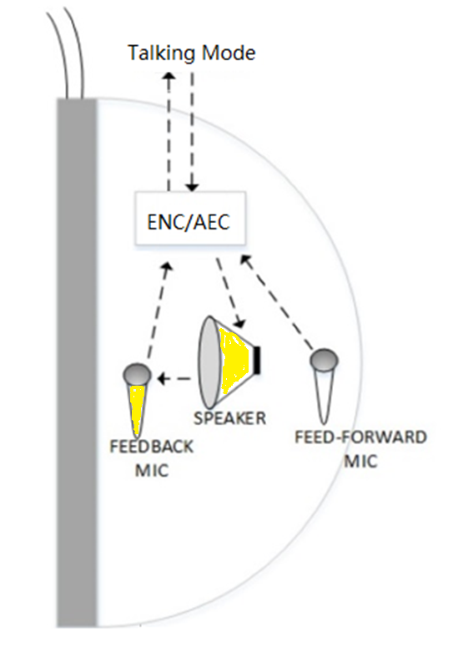
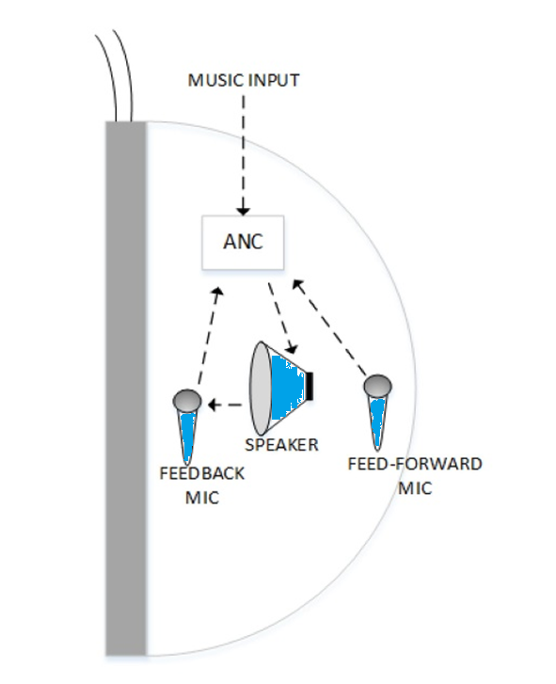
TWS 蓝牙耳机麦克风拓扑
麦克风阵列：
FB Mic x 2
FF Mic x 2
降噪场景
Talking mode：ENC 上行降噪（FB+Speaker）
Music input： ANC 下行降噪（FB+FF+Speaker）

Slide 4
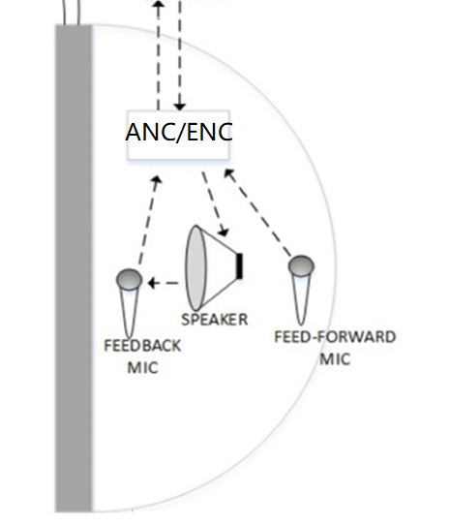
方案框图（右耳）
Note：
该框图适用于蓝牙芯片能支持I2S的全双工通讯，从而实现数字信号回采方案。
SNC86**
Bluetooth
Solution
FF Mic 数据
DAC R
A/DMIC1_IN
MIC_IN
DAC L
下行音频
FB Mic 数据
I2S1_SDO
RF
A/DMIC1_IN
I2S1_SDI
RF
上行音频
降噪处理
参考信号(AEC Reference signal)
UART
I2S1_SDI
GPIO1
GPIO2
I2S1_SDO
FF 透传
UART
测试预留
FB 透传
Power
Switch
ANC
Solution
ANC
USB-DM
DFU_Trigger
USB-DP
I2S2_SDO
I2S2_SDI
I2S3_SDO
I2S3_SDI

Slide 5
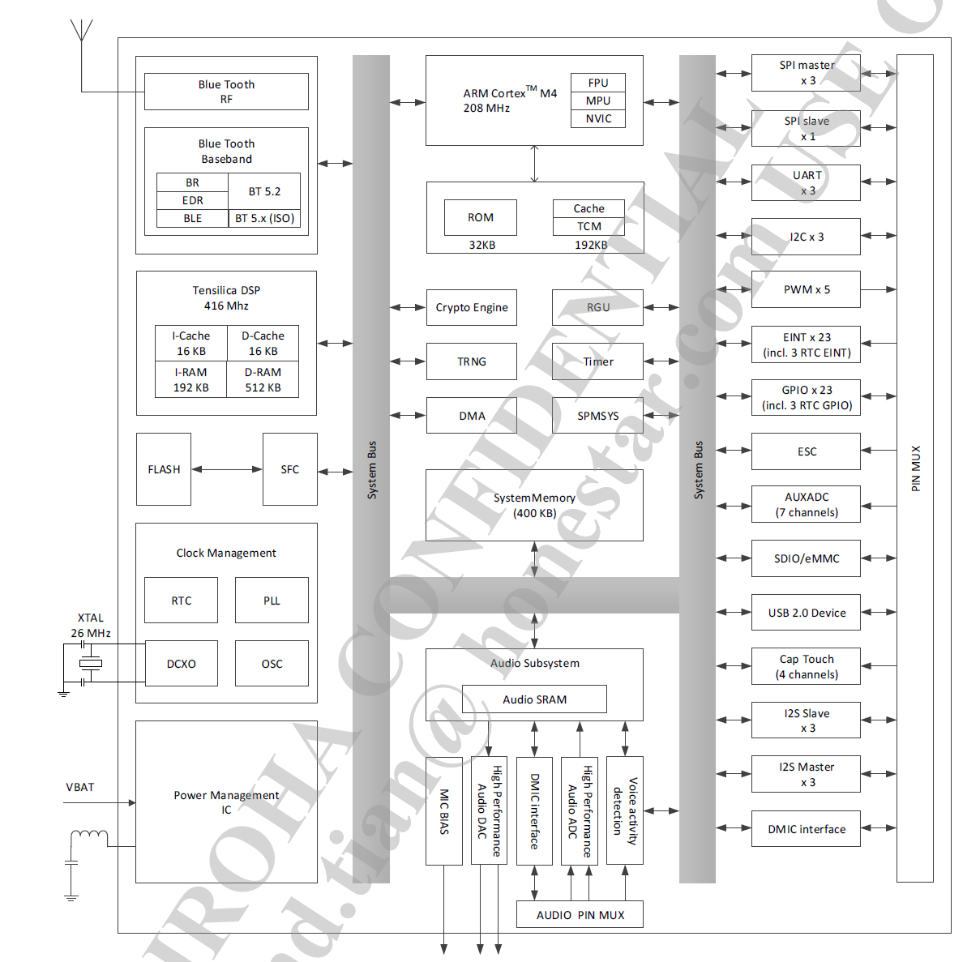
AB1565 框图
根据方案框图，需要
3路I2S Out
1）透传FB数据
2）透传FF数据
3）传送ENC结果
1路I2S In
1）Speaker数据回采
1路麦克风输入
如果需要接talk mic

Slide 6
方案说明
背景及实现目标：
外挂ENC通话降噪芯片会相对增加功耗，考虑到便携式耳机电池电量的需求，选择由蓝牙芯片做主控
根据不同通话环境进行不同降噪模式的切换，从而达到系统功耗和降噪性能的最大平衡。
SNC86**工作在降噪模式；非降噪模式时关闭SNC86**从而节省功耗，不影响设备正常运行
降噪模式：
模式1：当外界通话条件相对简单时，仅使用Talk 麦克风通话；只有蓝牙芯片工作；
模式2：当外界通话条件相对复杂时，由蓝牙主控开启ENC降噪芯片，实现嘈杂环境下 的清晰通话；

Slide 7
设计资料提供
2021-8-12 提供规格书
2021-8-13 提供参考原理图

Slide 8
谢谢！

